Slide 1
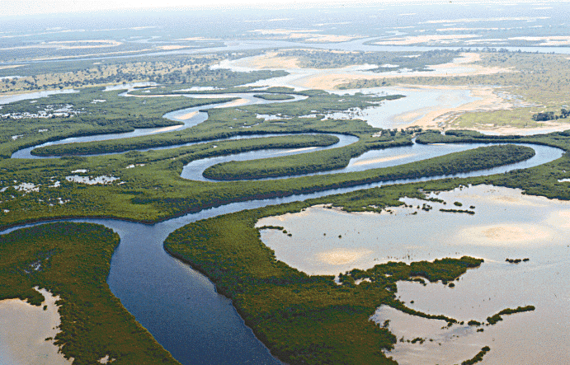
PARTIE 3
Le cadre des résultats du projet IOC/MAB
Céline Tiffay, Assistante de programme et de projets, Unité Tsunami

Slide 2
Cadre des résultats du projet
BUT
Renforcer la résilience au changement climatique dans les réserves de biosphère côtières et insulaires en développant la préparation aux aléas côtiers et en améliorant la gestion, la gouvernance et les politiques relatives aux océans.
IMPACT
Réduire les risques, augmenter la sécurité et de renforcer la résilience des communautés côtières vulnérables au risque croissant d'inondation dû aux aléas côtiers en raison du changement climatique, et protéger et mettre en valeur les écosystèmes uniques des réserves de biosphère, ainsi que leurs activités socio-économiques locales.
COMPOSANTES
1. Renforcer les capacités au niveau national pour mesurer et surveiller les impacts du changement climatique sur les aléas côtiers et le changement climatique
4. Quantifier et développer des indicateurs de suivi des impacts du changement climatique et des aléas côtiers sur les services écosystémiques et les activités socio-économiques locales.
2. Elaborer et mettre en place des mesures locales de préparation multirisque contre les inondations dues aux aléas côtiers dans certaines réserves de biosphère.
5. Renforcer la gouvernance et les politiques relatives aux océans afin d'améliorer la résilience climatique des réserves de biosphère sélectionnées
3. Renforcer les systèmes d'alerte précoce au niveau local, national et régional pour (les pays) sélectionnés.
6. Renforcer la communication et la collaboration entre les réserves de biosphère côtières et insulaires pour tirer parti de l'apprentissage et des expériences et soutenir l'expansion de l'approche IOC/MAB.

Slide 3
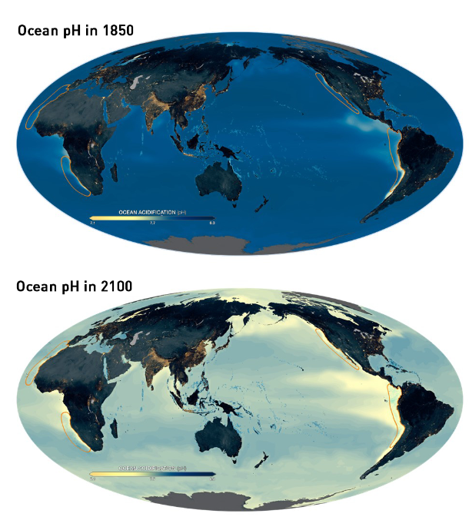
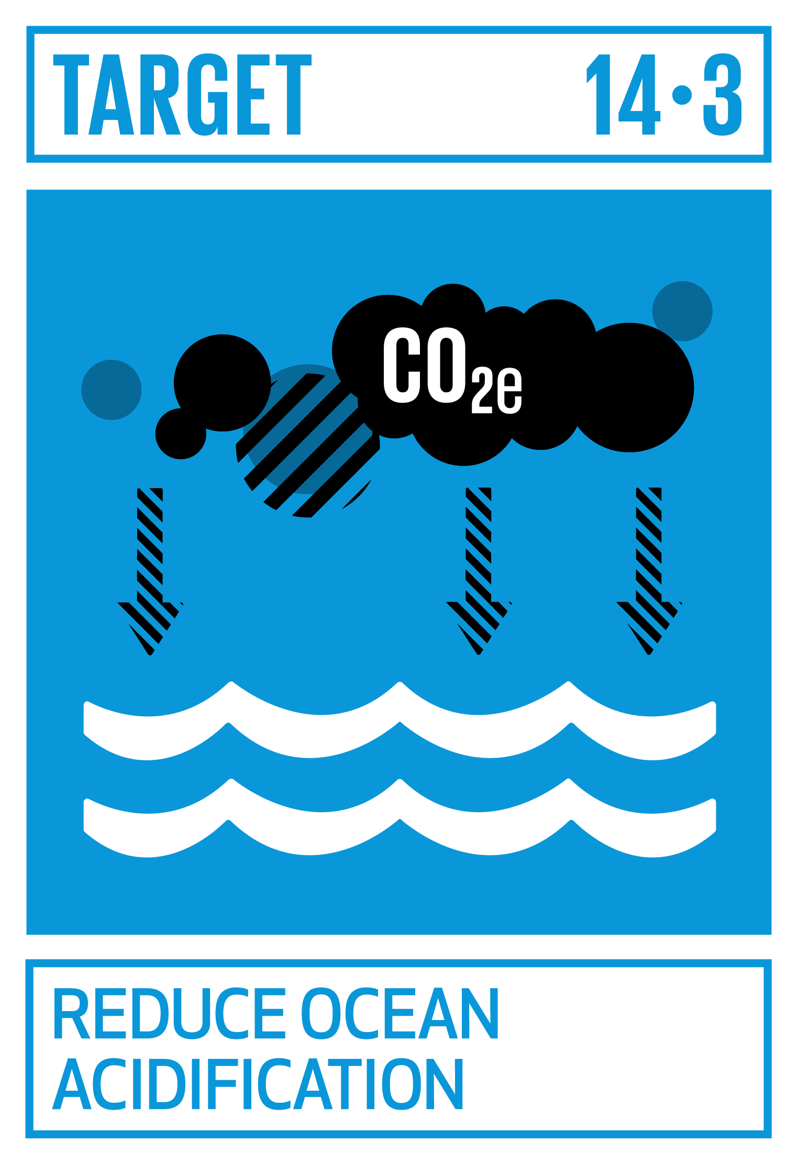
Composante 1
Renforcer les capacités au niveau national pour mesurer et surveiller les impacts du changement climatique sur les aléas côtiers et le changement climatique
Output 1.1: Données et informations sur les changements biogéochimiques, causés par les activités humaines directes et le changement climatique, affectant la résilience au changement climatique dans les R de B
Output 1.2: Données, informations quantitatives et qualitatives sur la vie marine/côtière, y compris la biodiversité, la dégradation, les stocks et flux de carbone dans les R de B.
Output 1.3: Les données et les informations obtenues dans le cadre du projet sont librement disponibles.

Slide 4
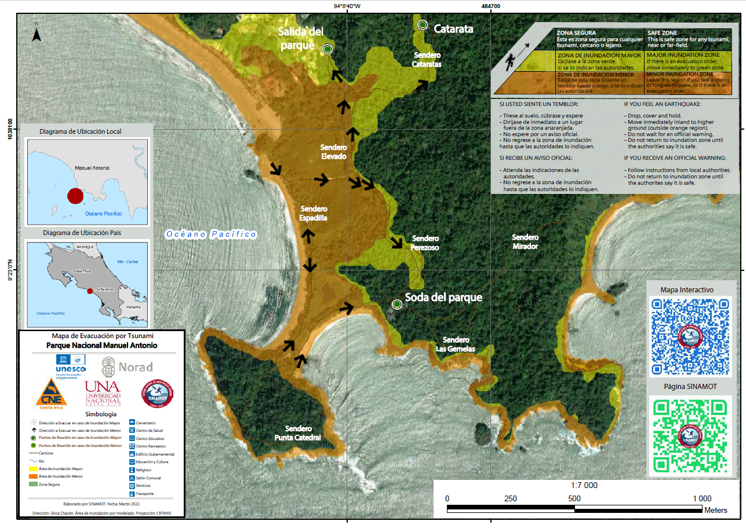
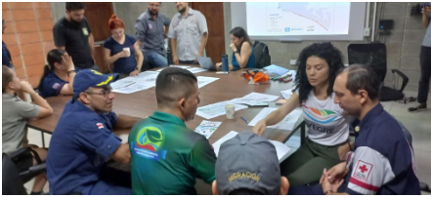
Composante 2
Elaborer et mettre en place des mesures locales de préparation multirisque contre les inondations dues aux aléas côtiers dans certaines réserves de biosphère
Output 2.1: Étude complète de la vulnérabilité environnementale, sociale et économique des communautés face aux inondations.
Output 2.2: Évaluation complète et documentation des tsunamis, des ondes de tempête et d'autres risques côtiers pertinents.
Output 2.3: Cartes d'évacuation pour les tsunamis et autres risques côtiers, basées sur la co-création communautaire.
Output 2.4: ERP et SOPs mis à jour et améliorés, en accord avec les plans, procédures et processus nationaux
Output 2.5: Au moins un exercice d'entraînement et/ou de simulation réalisé dans toutes les communautés ciblées

Slide 5
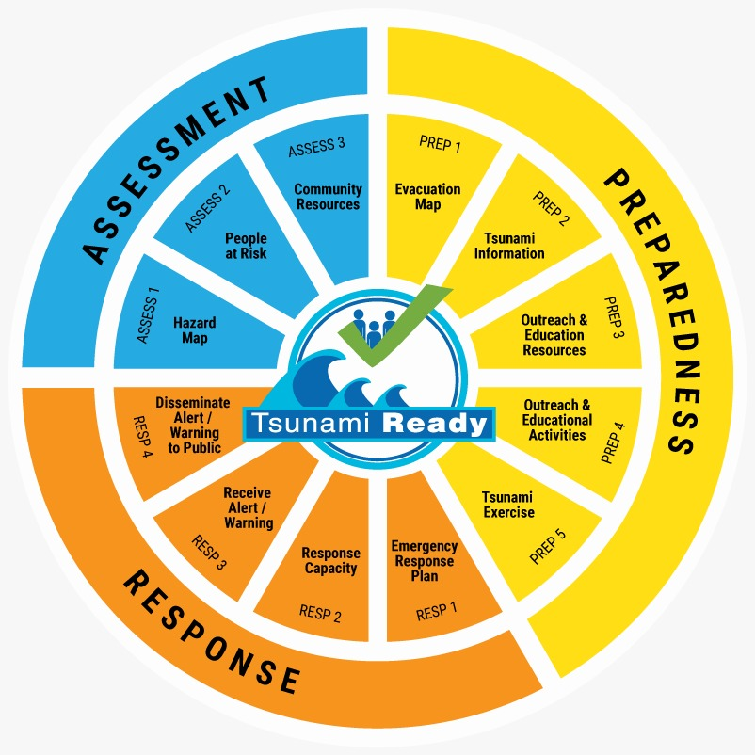
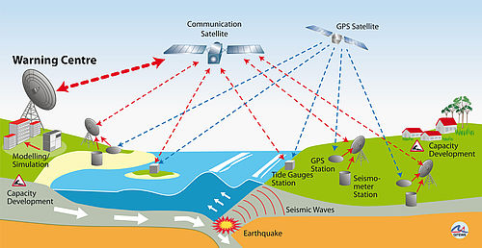
Composante 3
Renforcer les systèmes d'alerte rapide au niveau local, national et régional pour les pays sélectionnés
Output 3.1: Stratégie de communication sur l'alerte rapide pour les risques côtiers établie dans toutes les réserves de biosphère.
Output 3.2: Création ou renforcement de l'organisation et de la structure administrative pour le traitement/la soumission d'une demande de reconnaissance Tsunami Ready pour les réserves de biosphère.
Output 3.3: Les communautés des réserves de biosphère ciblées ont obtenu la reconnaissance Tsunami Ready

Slide 6
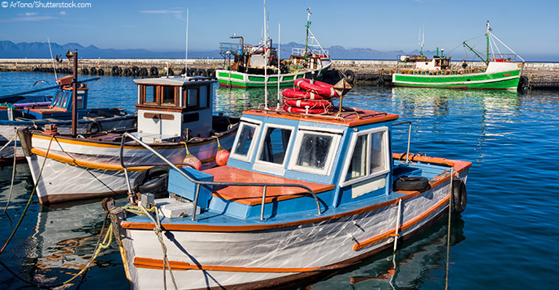
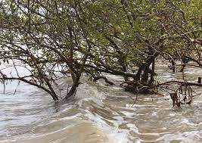
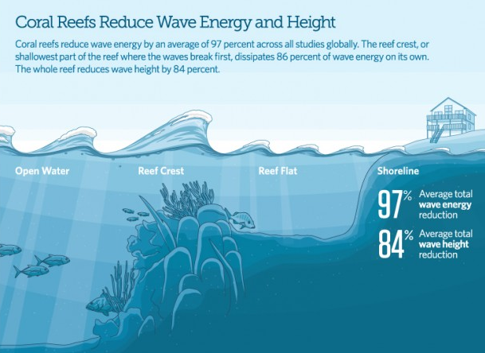
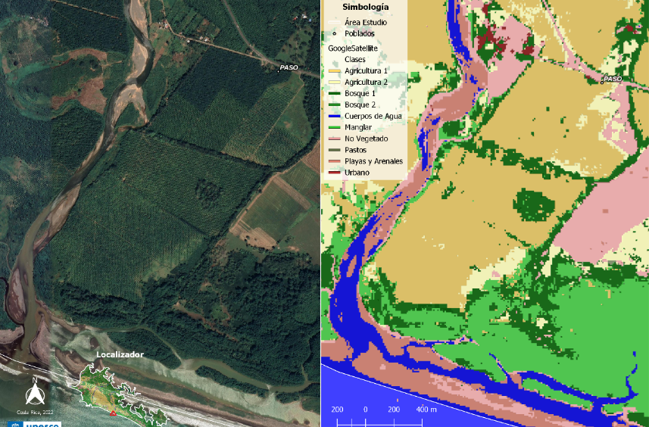
Composante 4
Quantifier et développer des indicateurs de suivi des impacts du changement climatique et des risques côtiers sur les services écosystémiques et les activités socio-économiques locales
Output 4.1: Une évaluation et une analyse complètes des services écosystémiques et des impacts du changement climatique et des risques côtiers pour les réserves de biosphère du projet
Output 4.2: Une évaluation complète des activités socio-économiques locales et des impacts des risques côtiers sur les secteurs économiques pertinents pour les réserves de biosphère du projet, en utilisant une approche de planification spatiale marine (MSP).
Output 4.3: Un ensemble d'indicateurs et une approche préconisée pour mesurer et surveiller les impacts des risques côtiers sur les services écosystémiques et les mesures de base pour les réserves de biosphère du projet.

Slide 7
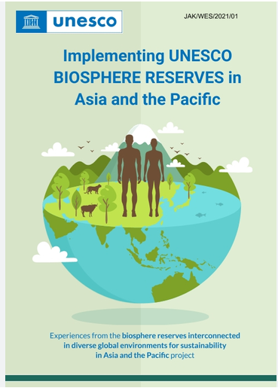
Composante 5
Renforcer la gouvernance et les politiques relatives aux océans afin d'améliorer la résilience climatique des réserves de biosphère sélectionnées
Output 5.1: Des comités de gestion des réserves de biosphère et des comités nationaux du MAB dynamiques et inclusifs qui assurent une gouvernance efficace des réserves de biosphère sélectionnées, liée à la gouvernance globale des océans aux niveaux national et local
Output 5.2: Les politiques sont élargies ou établies pour inclure des solutions basées sur la nature pertinentes aux risques côtiers dans les réserves de biosphère, informées par les meilleures pratiques et cadres régionaux et internationaux sur le changement climatique, la résilience au changement climatique, la biodiversité et le développement durable de biosphère.

Slide 8
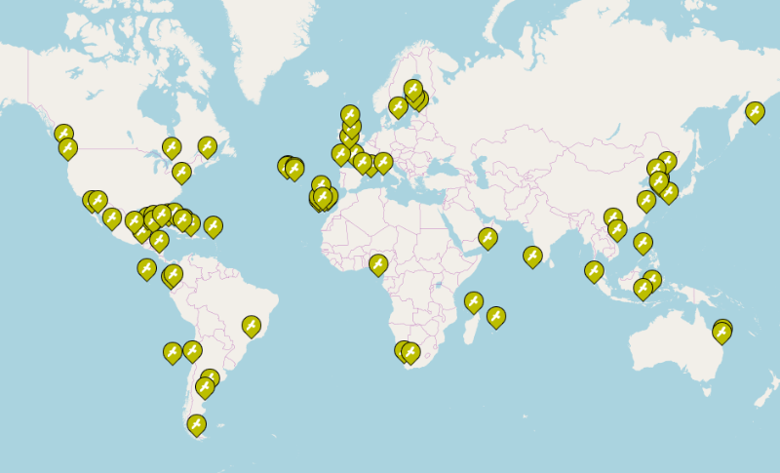
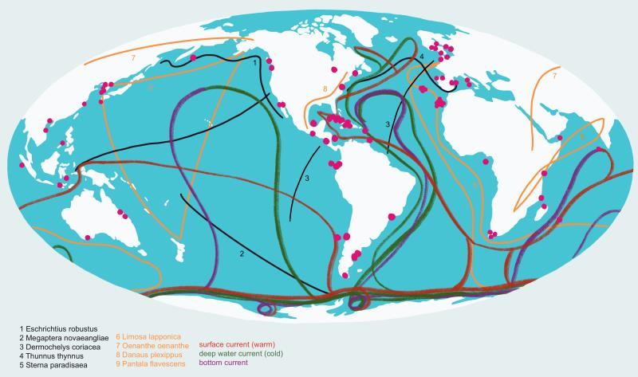
Composante 6
Renforcer la communication et la collaboration entre les réserves de biosphère côtières et insulaires pour tirer parti de l'apprentissage et des expériences et soutenir l'expansion de l'approche IOC/MAB.
Output 6.1: Un ensemble de documents comprenant les directives du projet COI/MAB, des modèles de plans de travail pour le projet, un exemple de mandat de consultant, la description du mandat du Comité directeur en EN, SP, FR et dans les langues locales requises.
Output 6.2: Un réseau robuste et actif de Réserves de Biosphère côtières et insulaires partageant l'apprentissage et les expériences sur la préparation aux risques côtiers et la résilience climatique

